Slide 1

编译原理研讨课
崔慧敏
cuihm@ict.ac.cn
助教:
张朔铭 zhangshuoming17@mails.ucas.ac.cn
李志成 lizhicheng21@mails.ucas.ac.cn

Slide 2
提纲
编译原理研讨课实验-1
如何实现一个编译器？
工业级编译器Clang/LLVM
课程作业级别的编译器
编译整体的工作流程
布置第一次作业：PR001
ANTLR详细介绍

Slide 3
编译原理研讨课课程实验-1
实验-1任务：
目标：掌握编译器完整工作流程，及相关优化技术
任务：将CACT语言源程序编译为RISC-V汇编
内容：构思并实现一个端到端编译系统
请使用系统级语言实现，推荐C++11
若强烈意愿用Go/Rust，下周三前单独联系助教
不支持Java、Scala等JVM语言：大材小用
环境：Linux / x86

Slide 4
课程实验-1全貌
foo.cact
PR001：词法&语法分析
文本 → AST抽象语法树
使用ANTLR，符号、拼写纠错
PR002：语义分析&IR设计
AST→IR中间表示
建立符号表，类型检查
IR的模拟执行
PR003：代码生成&优化
IR中间表示→RISC-V汇编
汇编格式、对齐、传播、去冗 etc
PR001
PR002
add
branch
store
PR003
foo.S

Slide 5
课程要求
从头构造编译系统，不得直接使用或裁剪现有开源编译器及框架的源代码。
各小组可自行决定编译器组织结构、前后端设计等细节
推荐使用ANTLR工具辅助生成词法&语法分析代码，但非必要，手写递归下降或者Lex/Yacc等工具亦可
推荐C++开发，工具链已安装： LLVM/Clang 10.0.0
禁止直接复制他人代码。如果引用外部库，必须在设计文档、源程序文件头部予以明确说明。

Slide 6

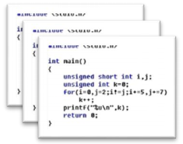

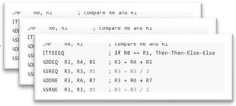
评测过程
Git Repo
编译器源代码
所有代码上传到课程gitlab
小组
编译器源代码
LLVM/Clang 10.0.0
RISC-V
汇编文件
汇编器、链接器
RISC-V
二进制可执行文件
编译器
功能/性能测试
基准测试程序
(CACT)
RISC-V汇编
成绩
服务器

Slide 7
编译原理研讨课课程实验
评测标准：
功能性：具有编译器能力，支持错误发现
正确性：输入测试程序源码，
模拟正确的程序执行（实验2）
输出功能正确的RISC-V汇编（实验3）
性能：生成的可执行程序的执行时间（实验3）
测试用例：
公开功能测试用例（60%）
公开性能测试用例（20%）
隐藏测试用例（10%）
同学贡献高价值测试用例（10%）
欢迎同学们在符合CACT语义前提下踊跃设计测试用例（功能/性能）

Slide 8
实验提示
几次提交工作量不均匀，合理分工：
PR001 ~ 20%
PR002 ~ 30%
PR003 ~ 50%
前两次实验打好基础
良好的数据结构、开闭原则
预习中间代码生成、寄存器分配
先完成，再完美
设计良好的IR，支持IR模拟执行
正确的RISC-V代码生成
优化的RISC- V代码生成

Slide 9
目标语言： CACT
float whileIf() {
int a = 0;
float b[10][10];
while (a < 10) {
if( a < 5 )
b[a][a] = 3.0f;
else
b[a][a] = 2.0f;
a = a + 1;
}
return (b[3][3]);
}
int main(){
return (whileIf());
}
CACT语言特点：
C语言子集（*.cact）：无指针
单个源文件：无预处理，主函数main
变/常量声明、函数声明、定义
不允许任何的类型转换
float A = 3.0; //编译错误：double→float
类型系统：
支持 int 、bool、float、double
一维&多维数组，编译器常量
语言特性：
赋值语句、if、 while、 break & continue
基本算术运算、关系运算、逻辑运算
算符优先级、结合性：与C语言保持一致

Slide 10
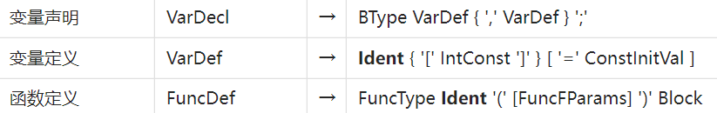
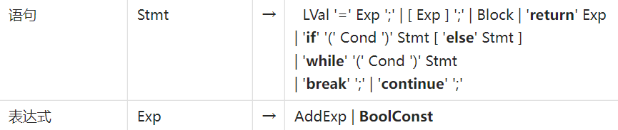
CACT语法描述
语法描述：扩展的Backus范式（EBNF）

Slide 11




语言实例1
合法示例:
const int a = 5;
int b;
int c[1000];
int main(){
a=10;
int c;
c=10;
return 0;
}
Notes:
const定义、
变量定义、
作用域的说明（这是语义的）

Slide 12

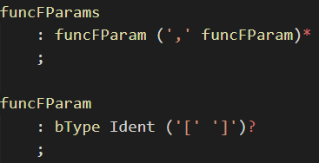

语言实例2
合法示例:
int a;
int func(int p){
p = p - 1;
return p;
}
int main(){
int b;
a = 10;
b = func(a);
return b;
}
Notes:
foo()有参，main()无参
形参和实参的定义

Slide 13
语言实例3
语义错误，语法合法
不合法示例:
int a;
int func1(int p){
p = p - 1;
return p;
}
int main(){
int b;
a = 10;
c = func2(a);
return b;
}
Notes:
与上一页基本相同，不过有语义错误，但是没有语法错误，因此从语法的角度讲，是合法的；
foo()有参，main()无参
形参和实参的定义

Slide 14
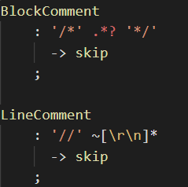
语言实例4
嵌套注释不合法
不合法示例:
int main()
{
// line comment
float a[10];
int i = 3;
/* block comment */
/*
/*a[5,3] = 1.5;*/
*/
if(a[1] == 0)
i = 1
else
i = 0;
return 0
}
Notes:
正确的单行注释、多行注释、
不支持嵌套注释；

Slide 15



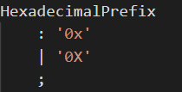

语言实例5
数字定义不合法
不合法示例:
int main(){
int i = 1;
int j = ~1;
int k = 0129;
int n = 0x3G;
return 0;
}
Notes:
数字的定义不合法
出现了未定义的符号

Slide 16


语言实例6
数字、变量名不合法
不合法示例:
int main(){
int i = "ha";
int 7j = 5;
return 0;
}
Notes:
数字的定义不合法，出现了未定义的符号
变量名不合法

Slide 17


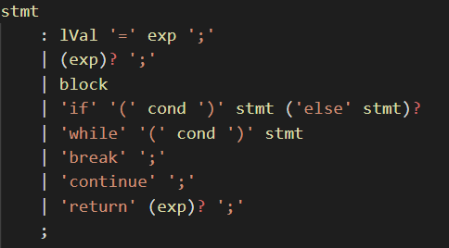
语言实例7
数组访问、语句不合法
不合法示例:
int main()
{
float a[10];
int i
a[5,3] = 1.5;
if(a[1] == 0)
i = 1
else
i = 0;
return 0
}
Notes:
数组访问不合法
if else 之间的语句没分号

Slide 18
输入输出库说明
输入输出用于验证生成汇编的正确性
简化为7个函数：
print_[bool/int/float/double]
get_[int/float/double]
课程提供标准库实现：.a和.so形式
作为CACT语言的一部分，无需include

Slide 19
目标体系结构：RISC-V
RISC-V是一种指令集
AMD64 (Intel/AMD/VIA + 海光)，CISC
ARMv8a (ARM + 苹果/高通/)，RISC
MIPS以及LoongArch（龙芯），RISC
目前不活跃的：Alpha、Sparc等，RISC居多
指令集是计算机软件和硬件的最主要的接口
RISC-V历史：
开源指令集架构，“completely open”
起源于UC Berkeley， David Patterson，2010
目前由RISC-V基金会运作

Slide 20
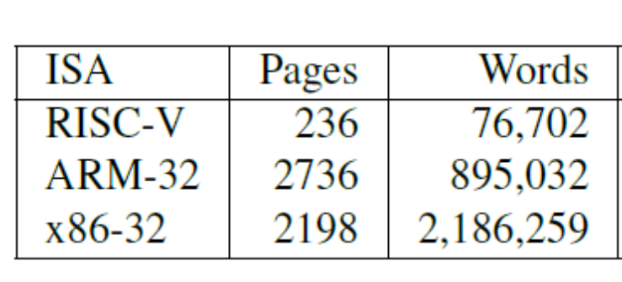
目标体系结构：RISC-V
RISC-V是模块化的
标准扩展：
I Integer and basic instructions
M Multiply and divide
A Atomics
F IEEE floating point (single precision)
D IEEE floating point (double precision)
C Compressed instructions
四个基本的指令集：
RV32I，RV32E，RV64I，RV128I
RV32I保持不变

Slide 21
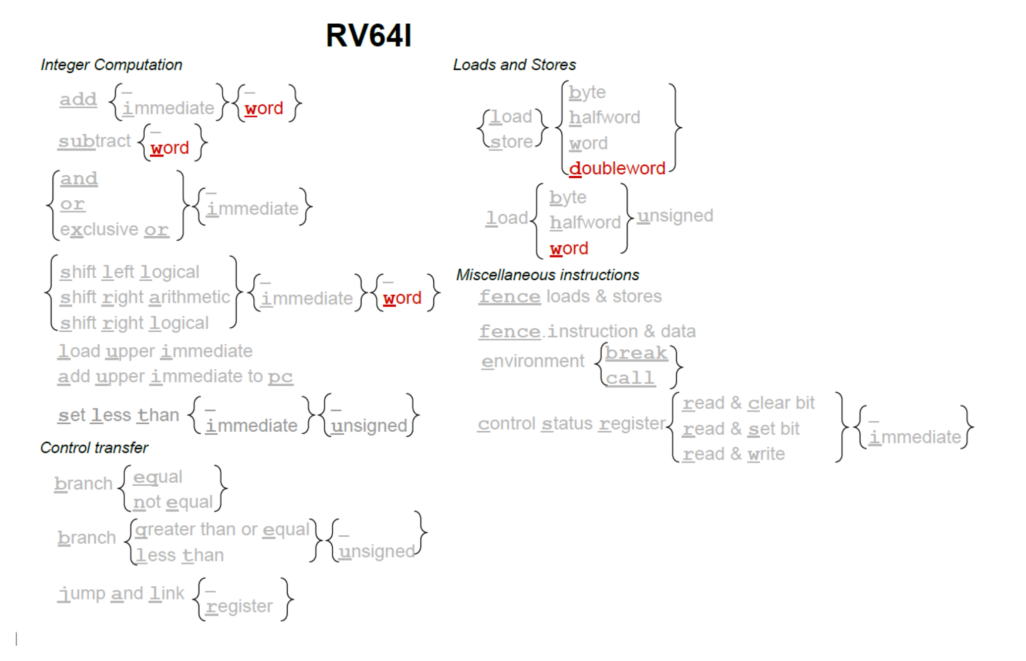
目标体系结构：RISC-V
如何执行RISC-V：spike模拟器 RV64IMAFDC (RV64GC)

Slide 22
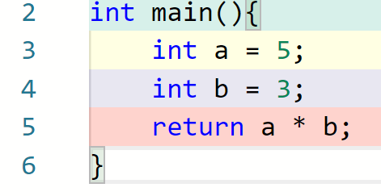
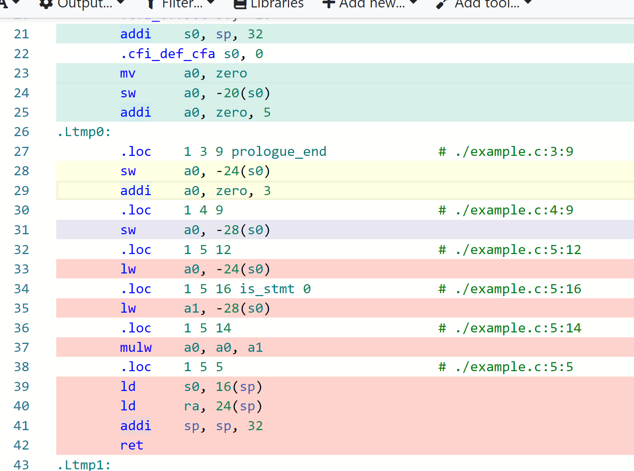
目标体系结构：RISC-V
*.cact
*.s
./compiler *.cact
libcact.a
riscv-unknown-elf-gcc *.s -lcact –o a.out
RISC-V executable
Execute on RISC-V simulator
spike pk a.out

Slide 23
评测与打分
最终的成绩由四部分组成：
实验报告（小组分工，完成程度）
测试样例通过率（功能分）
测试样例模拟执行通过率（功能分）
生成的汇编代码的性能（性能分）。
公开测试用例 & 性能测试用例会放在课程网站 上

Slide 24
如何构造一个编译器？
编译原理教科书：
词法分析，语法分析，语义分析，中间代码生成，中间代码优化，目标代码生成
文法，乔姆斯基文法分类
语法制导的翻译
内存布局
寄存器分配
等等

Slide 25
如何构造一个编译器？
工业级编译器：Clang/LLVM：
词法语法分析及语义分析：手写的递归下降
支持C/C++/Obj-C/Objc-C++等
中间代码：LLVM IR
机器无关的中间表示IR
静态单赋值SSA
无限寄存器
目标体系结构：
AMD64，RISC-V，ARM等等

Slide 26
如何构造一个编译器？
课程实验编译器：
词法分析和语法分析以及语义分析
Option 1：手写递归下降
Option 2：使用工具自动生成Lexer/Parser
输出抽象语法树AST
中间表示：
Option 1：LLVM IR
Option 2：自行设计简单的三地址中间表示
AST到中间表示
目标体系结构：中间表示到RISC-V汇编
仅需考虑RISC-V

Slide 27
编译流程实例
编译过程:
源代码 -> 汇编代码 -> 目标文件 -> 可执行文件
1.c -> 1.s-> 1.o -> a.out
Clang/LLVM编译过程：
源代码 -> LLVM IR -> 汇编代码 -> 目标文件 -> 可执行文件
clang 1.c

Slide 28
课程作业与工业级的共同点
输入输出相同：source code → assembly
麻雀虽小，五脏俱全
前端、中间表示、后端
基本思想相同：
逐层处理：词法、语法、语义
语义降阶(lowering)：a[i] → 地址计算GetElemPtr

Slide 29
作业与工业级区别 (1)前端
多语言支持
GraalVM同时支持Java, JS, R, Python etc ...
复杂语义多层次表示 & 转换
MLIR：Tensor → Buffer → Memref
代码片段与即时编译JIT
以函数为单位生成二进制码

Slide 30
作业与工业级区别 (2)中端
循环优化与向量化
关键路径主体是循环
展开、交换、软流水、调度、拆分、合并
展开后利用AVX等向量指令
函数调用图、过程间优化
别名分析：ptrA ?= ptrB，内存安全

Slide 31
作业与工业级区别 (3)后端
异构、多目标
异构：CPU / GPU / NPU
多目标：不同架构，代价函数微调
目标相关优化
指令调度、寄存器分配
内存屏障(fence)的删除
窥孔优化

Slide 32
ANTLR
PR001作业的核心
ANother Tool for Language Recognition
词法分析+语法分析
输入：词法和语法描述（.g4文件）
输出：词法、语法分析器：Lexer, Parser, 访问接口：Listener/Visitor
Target： C++, Java, C#, Python2|3, JavaScript, Go, Swift
ANTLR生成的parser可以自动生成语法树，并提供遍历该语法树的接口
Listener模式/Visitor模式

Slide 33
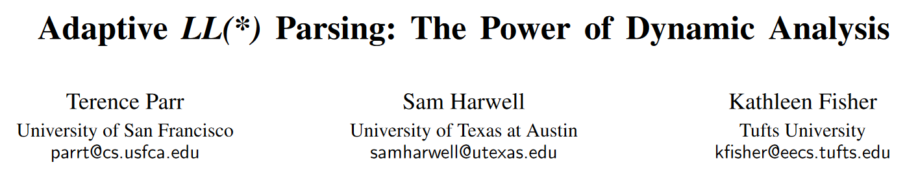
ANTLR-v4
ALL(*)：用动态优先级替换静态转移表
Notes:
对直接左递归的支持，是v4才加入的；
第四版更注重了易用性：不过度依赖于嵌入的动作代码，使支持更多target变得更容易；

Slide 34

ANTLR
可处理直接左递归
不可处理间接左递归（A→B, B→A）
不可处理隐藏左递归（A→BA, B→空）
官方给出了针对很多语言的grammar，可以参考学习
https://github.com/antlr/grammars-v4
应用：语言解析-不止是编译器
presto使用antlr做底层sql语法解析等
Notes:
对直接左递归的支持，是v4才加入的；
第四版更注重了易用性：不过度依赖于嵌入的动作代码，使支持更多target变得更容易；

Slide 35

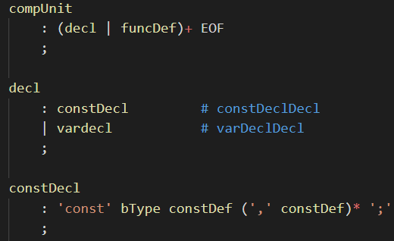

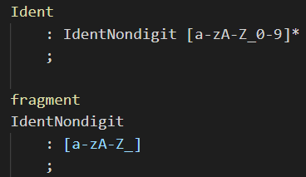
ANTLR - 例子
语法文件分为两部分
Parser部分：小写开头
Lexer部分：大写开头
词法描述
语法描述
Notes:
涉及到的一些细节，fragment的使用、子标签等，自己去搜文档和资料；
仅仅是一种例子，可以设计其他的描述；

Slide 36
对Parser和Lexer的进一步解释
只有Parser生成处理函数：
语法规则compUnit→… 生成 visitCompUnit(ctx)
Lexer则只会产生终结符
文法规则A → B | C，并不会visitA()，只是终结符，通过getToken()->getText()获得文本。
Fragment不会产生终结符，只作为终结符一部分

Slide 37
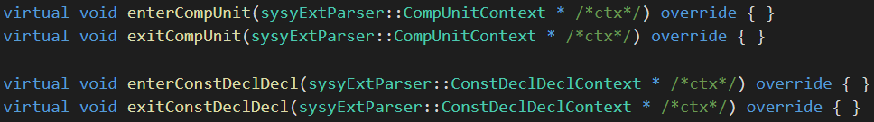
ANTLR - Listener模式
默认为Listener模式：
通过结点监听，进入和退出规则节点时，触发相应方法
自动深度优先遍历
优点：
无需手动调用结点遍历方法，实现简单
动作代码与文法产生式解耦，利于文法产生式的重用
缺点：
不能控制遍历顺序、不能重复遍历
不能返回值
Notes:
通过重写这些函数，来访问树上的节点，并进行操作

Slide 38
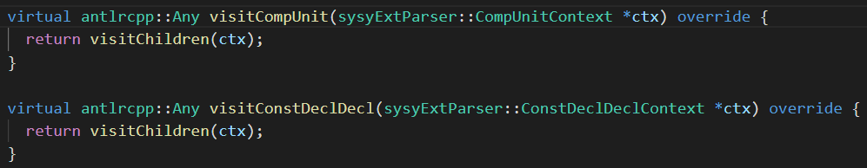
ANTLR - Visitor模式
优点：
主动控制子节点是否、何时遍历
动作代码与文法产生式更解耦，易于修改
可以返回自定义值
Notes:
其他更细节一些的优点，就先不写了
通过重写这些函数，来访问树上的节点，并进行操作

Slide 39
ANTLR注意事项
推荐使用Visitor模式
优先级高的排在前：
右图， a比b先，A比B先
‘<=’与‘<’ ‘=’：前者在前，否则会拆
词法Token应与上下文无关：
比如：语法规则a→A，b→B，
文法规则A与B都能匹配X，文法层面不能确定
a→ A | B
b …

Slide 40
总结
目的：编译流程理解，先完成再完美
代码提交：组内用gitlab同步，本地备份
下周前发布：语言规范、模板、支撑材料等
截止时间依据理论课进度另行通知，早动手

